Slide 1
Знам’янська спеціальна загальноосвітня
кола-інтернат І – ІІІ ступенів
ТВОРЧИЙ ЗВІТ
ВИХОВАТЕЛЯ

Slide 2
Амброс Володимир Вікторович
Освіта: вища
Кваліфікація: спеціаліст I категорії
Педагогічний стаж: 13 років
Курси підвищення кваліфікації: 2013 р.

Slide 3
Мета виховної роботи школи:
Допомогти дітям та молоді пізнати та засвоїти моральні та духовні цінності, які відповідають стратегічним цілям розвитку українського народу та забезпечують гармонію взаємин людини з соціальним та природним середовищем, вселюдською цивілізацією.
Забезпечення учням з особливостями психофізичного розвитку можливостей для адаптації в соціальному середовищі та підготовки їх до трудової діяльності.

Slide 4
Мета виховної роботи в групі:
Проблемне питання групи:
Формування кращих моральних якостей та духовної культури школярів на основі національних традицій свого народу та загальнолюдської моралі.
Сучасні підходи до організації та згуртованості коллективу ; виховання людяності, чуйності, щирості.

Slide 5
Проблемне питання, над яким працює вихователь:
Патріотичне виховання дітей з особливостями психофізичного розвитку.

Slide 6
Проводити систематичну роботу по формуванню цілісної особистості учня.
Постійно проводити оздоровчі заходи.
Виховувати добросовісне ставлення до навчання.
Завдання виховної роботи в групі
Формувати навички культурної поведінки.
Активізувати самостійність та активність учнів.
Працювати над створенням дружнього дитячого колективу.

Slide 7
любов до батьківщини
інтерес до міжнаціонального спілкування
прагнення праці на благо рідної країни, її народу.
Патріотичне виховання
національна самосвідомість й гідність
відповідальність за природу рідної країни
потреба зробити свій внесок у долю батьківщини
дбайливе ставлення до рідної мови, культури, традицій

Slide 8
Предмети уваги патріотичного виховання
Національна культура
Національна ідея
Історія народу і держави
Лідери та герої народу, нації, держави
Самовизначення, самоідентифікація
Категорії Батьківщини (мала і велика Батьківщина)
Рідний край, місто, село
Рідна мова
Рідні мати, батько

Slide 9
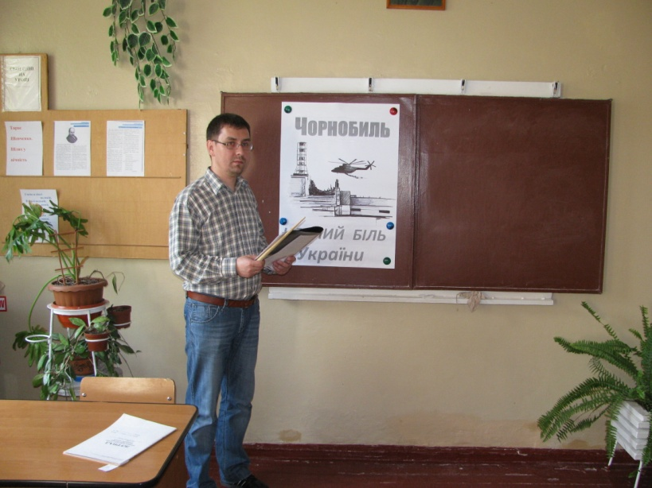
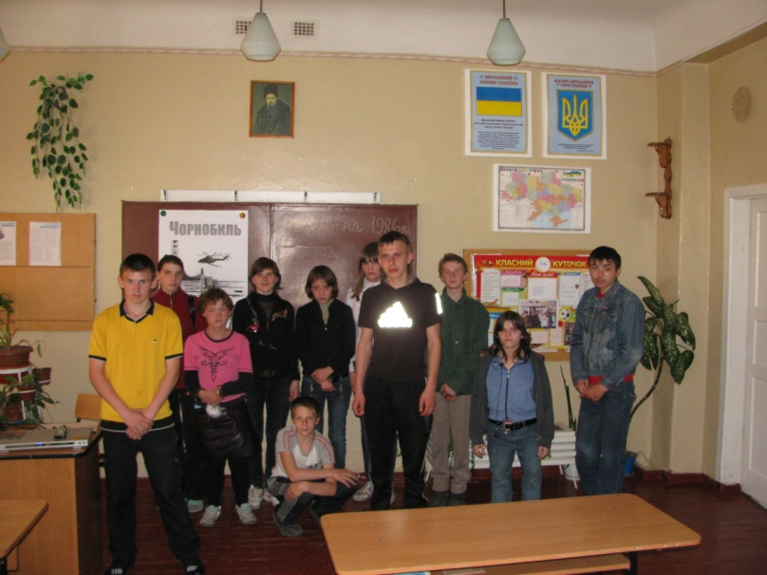
Зустріч «Чорнобиль – чорний біль України» була проведена з учнями 8-10 спец. класів. Своїми спогадами про трагічні події прийшов поділитися учасник ліквідації наслідків аварії на Чорнобильській АЕС Удовенко Сергій Степанович. Діти з цікавістю слухали розповідь, ставили питання та залишилися небайдужими до подій, що відбулися у 80-х роках минулого сторіччя. Учні переглянули документальний фільм, розказували вірші про чорнобильську трагедію.

Slide 10
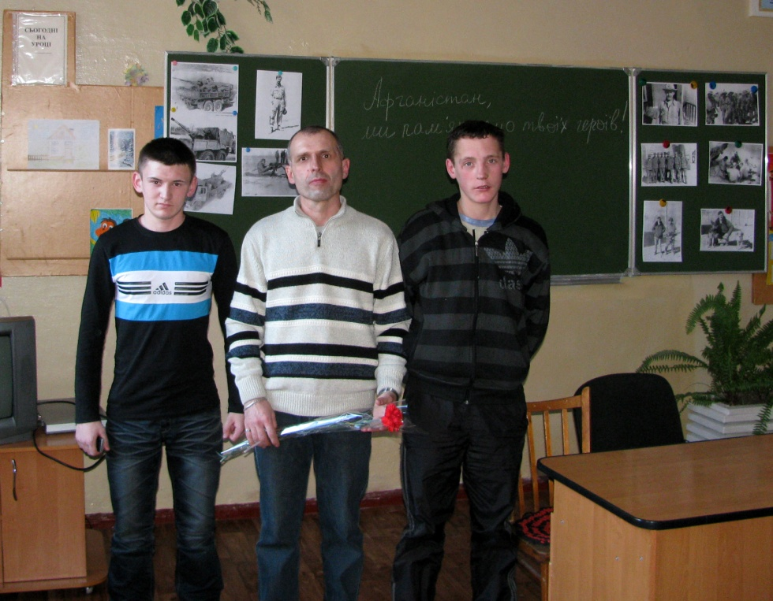
Вечір пам’яті «Афганістан, ми пам’ятаємо твоїх героїв». Учні підготували інформацію про основні події афганської війни, добірку тематичних віршів. На заході звучали пісні на афганську тематику. Запрошений колишній воїн-інтернаціоаліст Бірюков Віталій В’ячеславович поділився з дітьми спогадами. На дошці було представлено виставку фотоілюстрацій.

Slide 11
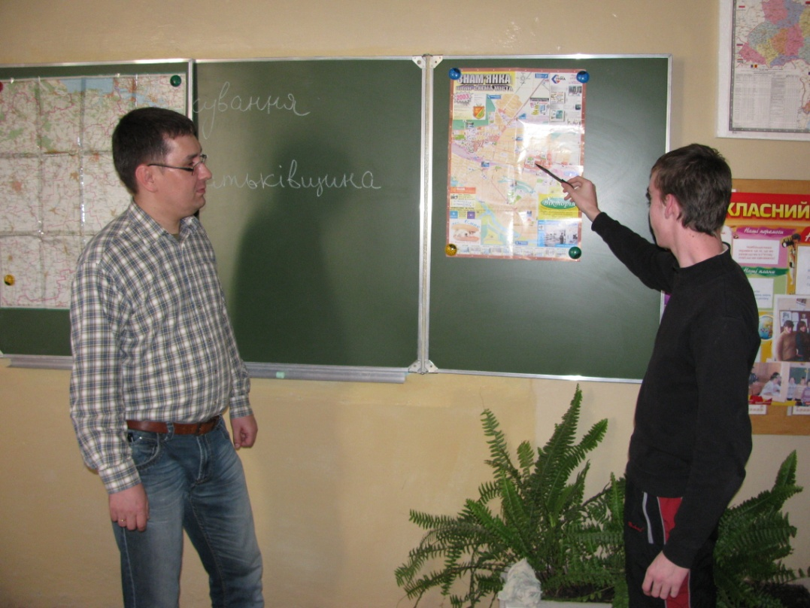
Година спілкування «Моя мала Батьківщина». На заході діти отримали цікаву інформацію про своє місто, переглянули слайди з фотографіями Знам’янки у минулі часи, за допомогою гри перевірили своє вміння орієнтуватися містом, складали прислів’я про Батьківщину,читали вірші.

Slide 12
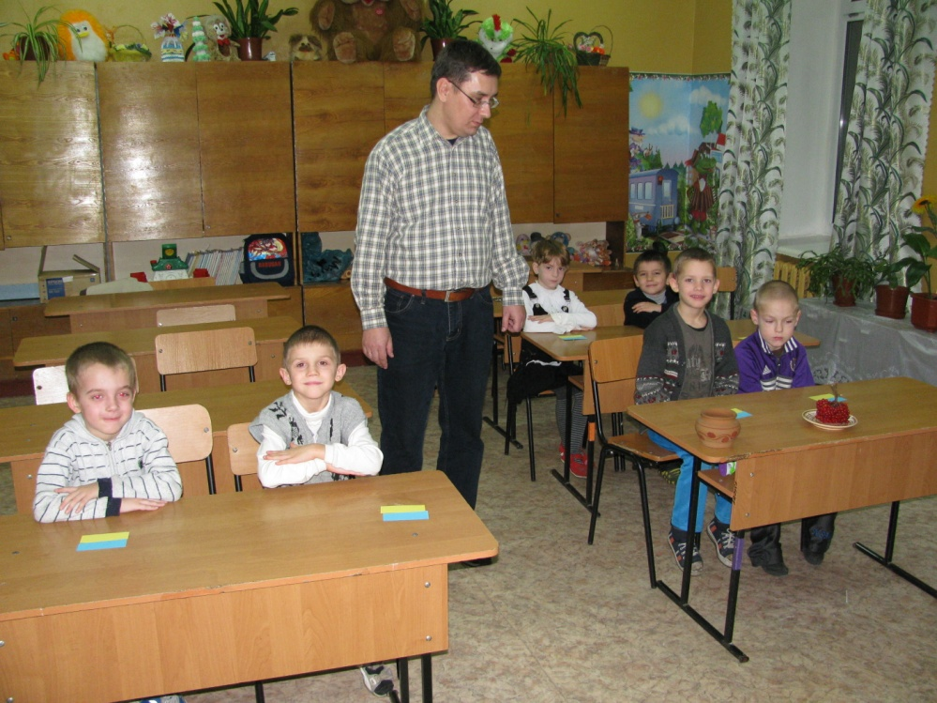
Усний журнал «Ми – маленькі українці». Діти знайомилися з поняттями «держава», «Батьківщина», «державні символи». Слухали Державний Гімн та українські народні пісні у виконанні Ніни Матвієнко, переглядали слайди з краєвидами нашої держави.

Slide 13
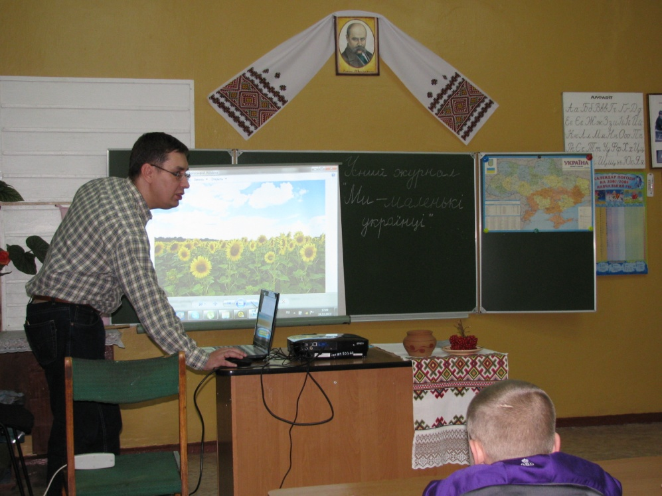
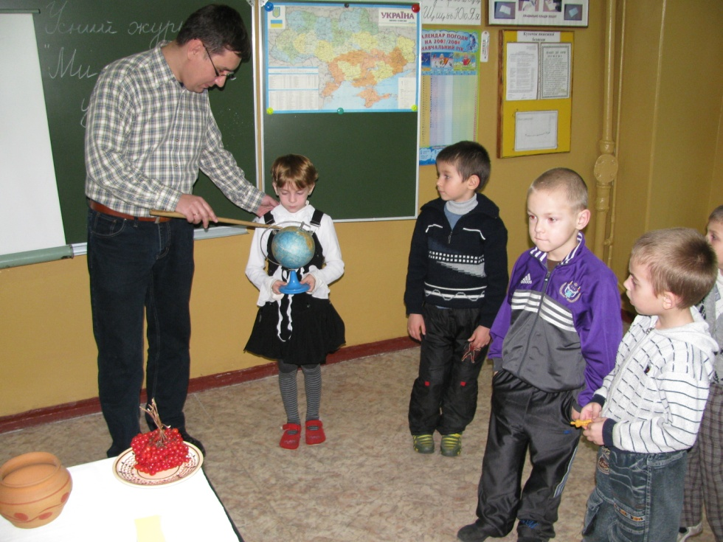

Slide 14
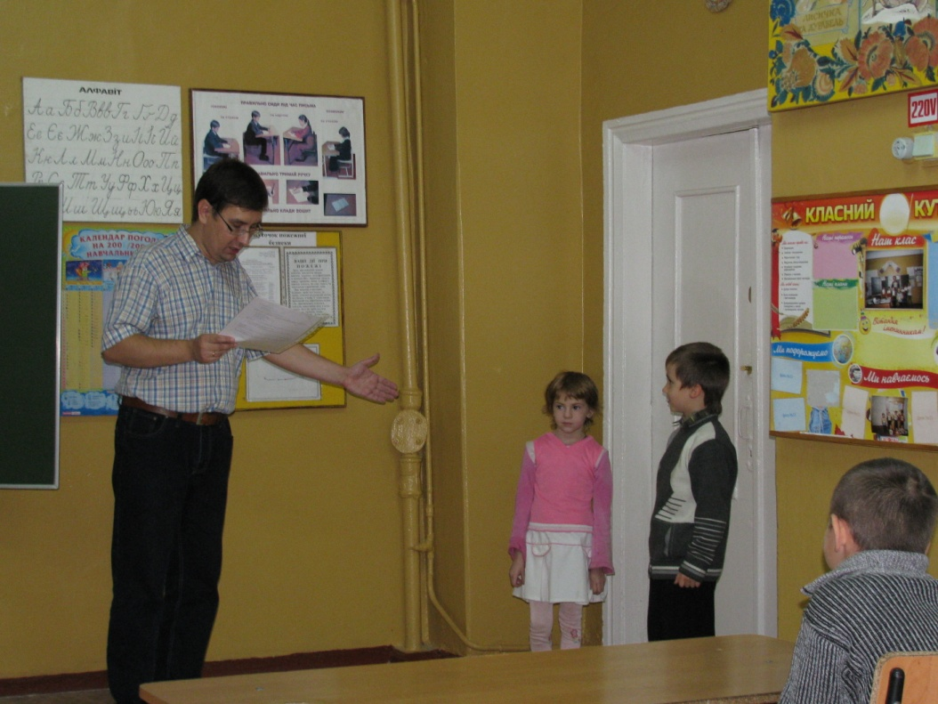
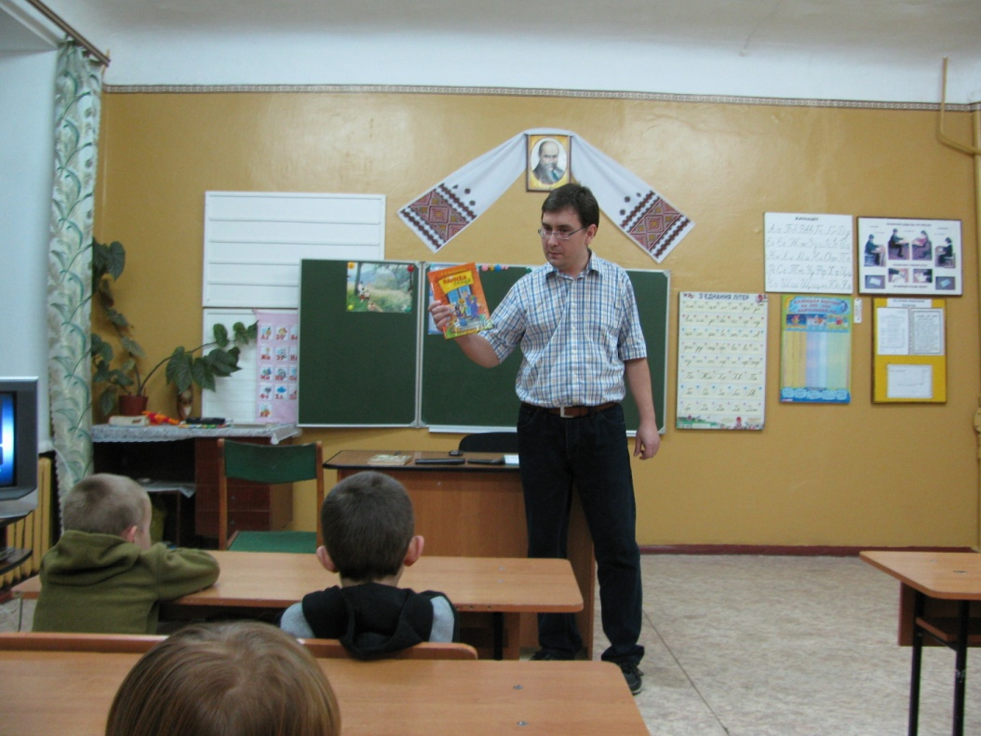
Година книги за оповіданням В. Сухомлинського «Ярок через дорогу». Виховуючи громадянина, ми виховуємо, перш за все, людину. Дітей потрібно вчити товаришувати, доброзичливо ставитись одне до одного. Поняття дружби добре розкривається у оповіданні Сухомлинського «Ярок через дорогу». За допомогою ілюстрацій та інсценізації учні зрозуміли, що допомагати потрібно тому, хто знаходиться поруч.

Slide 15
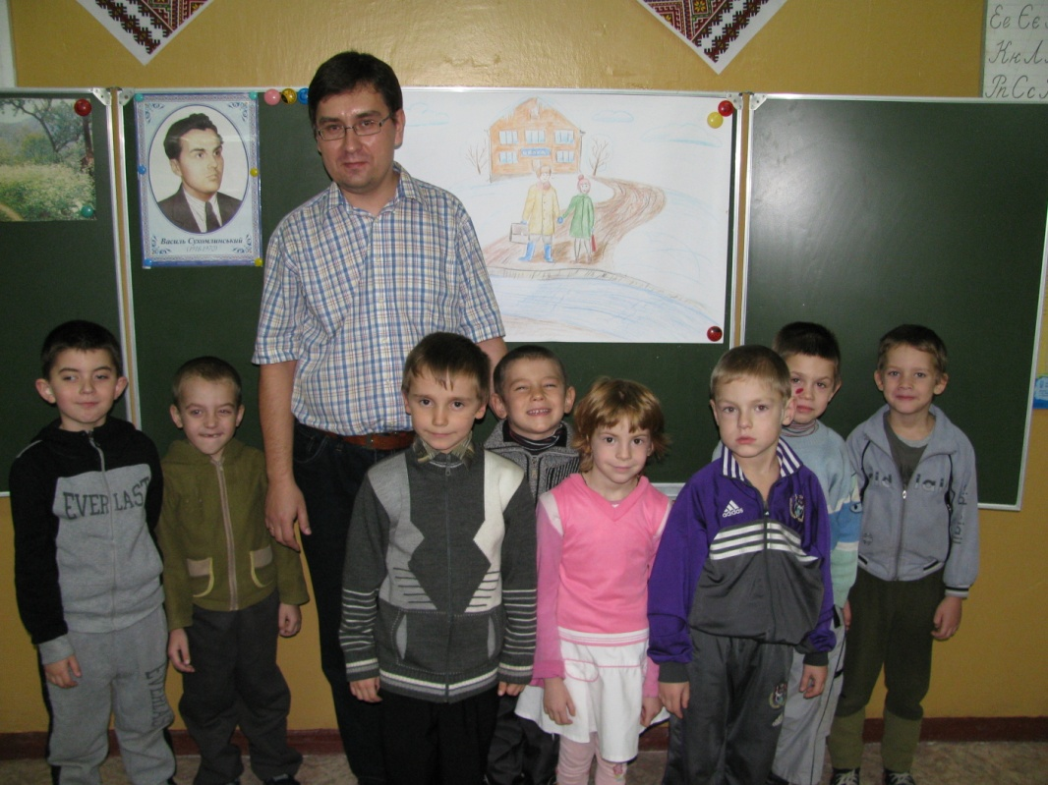
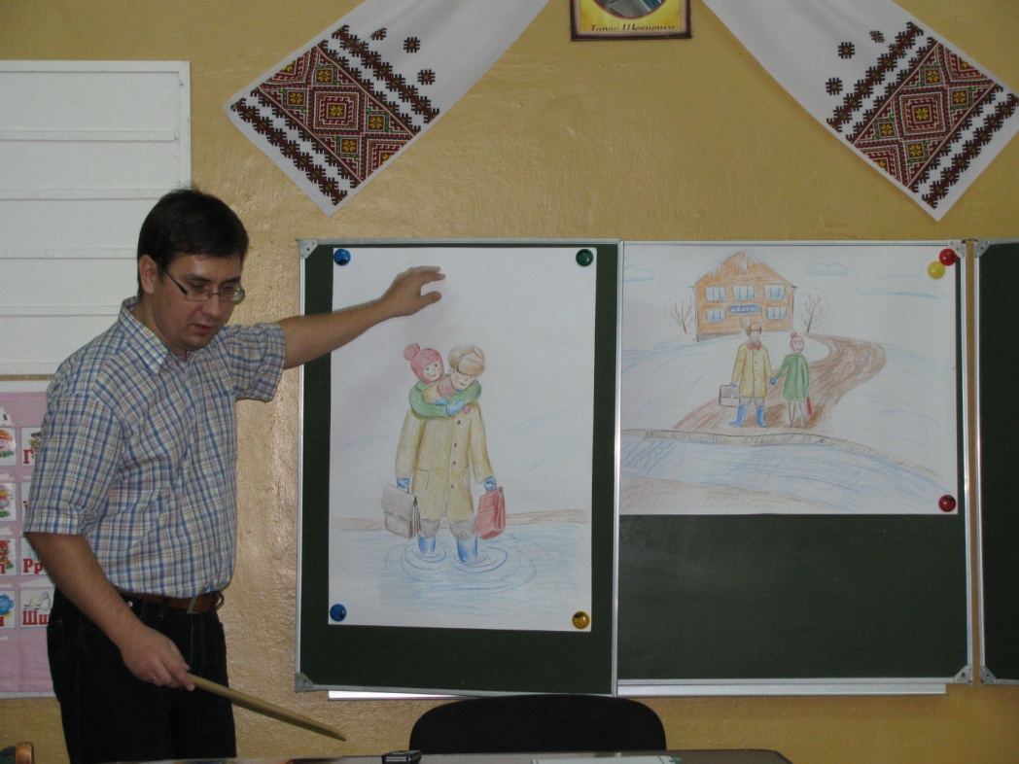

Slide 16
Мій девіз
«Рідну країну потрібно не лише любити – її потрібно знати» (М.Рильський)

Slide 17
ДЯКУЄМО ЗА УВАГУ

